Slide 1

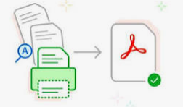


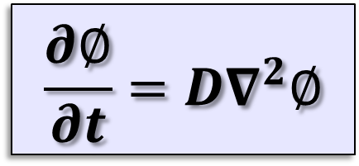
from pathlib import Path
from PIL import Image
from pix2tex.cli import LatexOCR
Pathlib - Caminho até a figura:
sistema orientado a objetos
PIL Path - Biblioteca de imagens Python
LatexOCR Reconhecedor de caracteres
Converte imagens, documentos (PDF) digitalizados e fotos ... em texto
img = Image.open(Path('E:/REPO/01.PNG'))
model = LatexOCR() ; print(model(img))
$$\frac{∂∅}{∂t}=D∇^{2}∅$$
___
.. predição
OCR Model
.. renderização
RES:
\frac {\partial\phi} {\partial t} = D \nabla^2 \phi

Slide 2
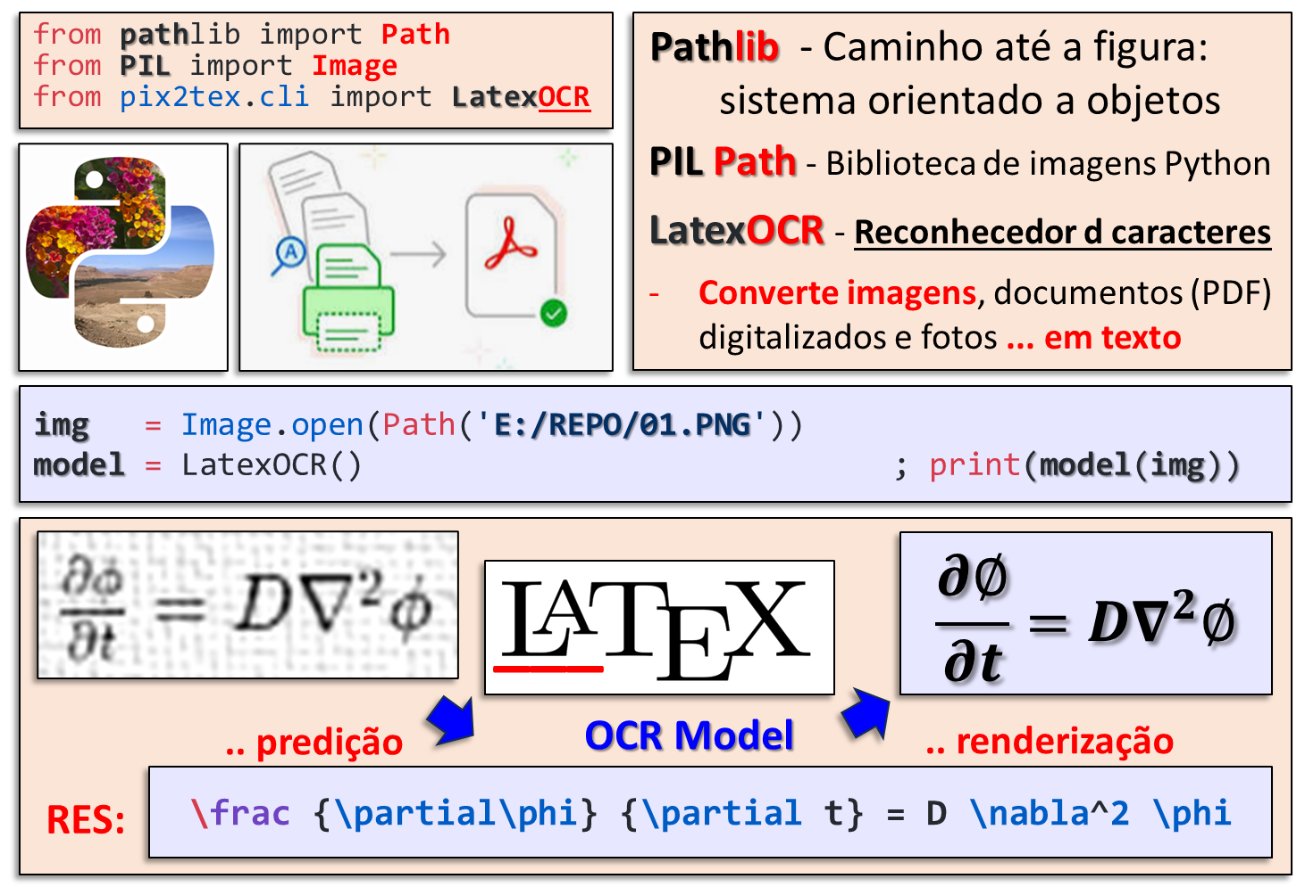
CDF não. CFD!
Recentemente resolvi dar uma guinada, “um giro de 360º” na minha carreira profissional; - Se é que você me entende (rsrs).
MODFLOW é CFD. Fluidodinâmica Computacional:
_______
[GIT Link_1] https://github.com/grossiRM/CFD_ON/blob/main/04_OpenFoam/99_NOTES-on-CFD_OpenFoam.pdf
[GIT Link_2] https://github.com/grossiRM/CFD_ON/blob/main/04_OpenFoam/99_NOTES-on-CFD_OpenFoam.ipynb
Certo, vejamos um pouco então do que se trata o OpenFOAM, a título de curiosidade.
... ainda que só sua instalação seja uma novela, a ideia (eu juro) é trabalhar num ambiente (em Python) que facilite a vida de todos.
Observe aqui como fica fácil manipular qualquer fórmula matemática.
Próximo capítulo: FiPy(!)

Slide 3
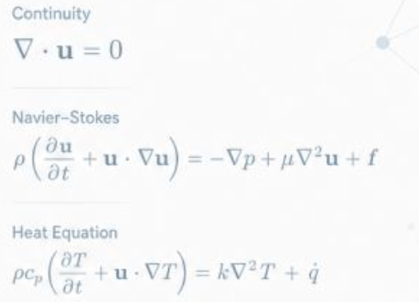
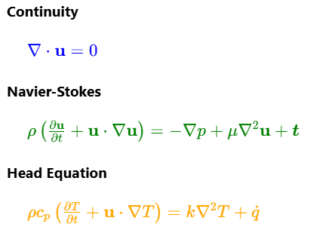
Resolvi dar uma guinada, “um giro de 360º” nos meus objetivos, se é que você me entende.
Como MODFLOW é CFD, vejamos o que se entende, via OpenFOAM, por Fluidodinâmica Computacional.
Mas antes da novela da instalação, observe aqui um exemplo de como fica fácil manipular qualquer fórmula matemática neste novo ambiente.
﻿Próximo capítulo: FiPy!
https://github.com/grossiRM/CFD_ON/blob/main/04_OpenFoam/99_NOTES-on-CFD_OpenFoam.ipynb
CDF não. CFD! 😜

